Slide 1
早晨財經速解讀 — 市場分析報告
費半破萬點 硬體狂飆 軟體失速｜台股多殺多 股市大換手
費半連17紅站上10,000點 | SOX vs IGV 極端分化 | 台股成交量歷史新高
台灣外銷訂單首破900億美元 | 金管會持股上限10%→25% | 主動ETF均值+43%
2026 年 4 月 24 日
早晨財經速解讀 — 2026.04.24 綜合分析

Slide 2
目錄 CONTENTS
早晨財經速解讀
2026.04.24 費半破萬 + 台股換手 + 外銷創高 + 金管會鬆綁
2026.04.24
01
02
03
04
市場總覽
硬軟分化
台灣市場
投資策略
費半破萬點連17紅 台股多殺多換股 成交量1.3兆歷史新高
硬體狂飆vs軟體失速 特斯拉財報解析 比特幣資金輪動
外銷訂單創新高 金管會三線鬆綁 主動ETF表現
硬體主線配置 換股邏輯分析 觀察重點展望
早晨財經速解讀 — 2026.04.24 市場分析報告
2 / 20

Slide 3
01
PART ONE.
市場總覽 — 費半破萬 台股換手
費半連17紅+1.71% | 三大指數收黑 | 台股成交1.3兆歷史新高

Slide 4
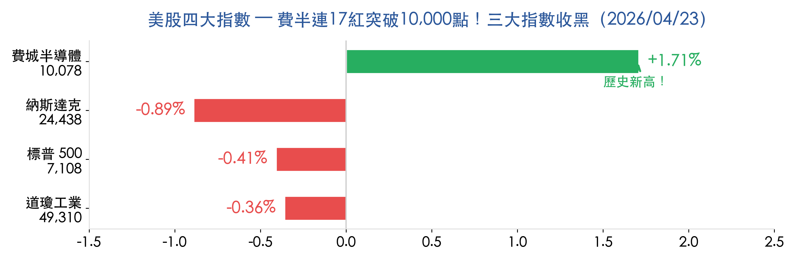
美股四大指數 — 費半破萬點！連17紅
早晨財經速解讀
2026/04/23 — 道瓊-0.36% 標普-0.41% 那指-0.89% 費半+1.71%
2026.04.24
道瓊工業
標普 500
納斯達克
費城半導體
49,310
7,108
24,438
10,078
-179 pt（-0.36%）
-29 pt（-0.41%）
-219 pt（-0.89%）
+169 pt（+1.71%）
早晨財經速解讀 — 2026.04.24 市場分析報告
4 / 20

Slide 5
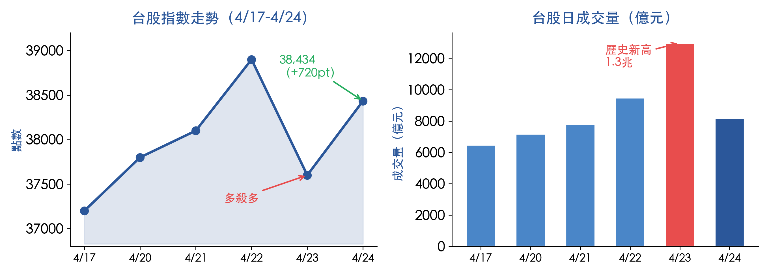
台股多殺多換手 — 成交量創歷史新高
早晨財經速解讀
台北收38,434點(+720pt) | 成交1.3兆 | 外資僅賣27億 | 換股非換手
2026.04.24
台股換股行情解析
4/24 台北股市 +720pt = 38,434
單日成交歷史新高：1.3兆
外資賣超僅27億（幅度小）
主要是「內資換股」非外資撤退
台積電仍強勢，未崩盤
中小型股：中石化等多殺多
換股的核心邏輯
台股今年成為全球第六大市場，1,000點以內、8,000億以內均屬正常波動。上引線長 = 籌碼換手，非行情結束
資金從過熱中小型股撤出 → 回流台積電等基本面確定的大型股 = 行情換股升級
早晨財經速解讀 — 2026.04.24 市場分析報告
5 / 20

Slide 6
02
PART TWO.
硬體 vs 軟體 — 極端分化
SOX連17紅 | IGV軟體大跌 | 特斯拉財報 | 比特幣資金輪動

Slide 7
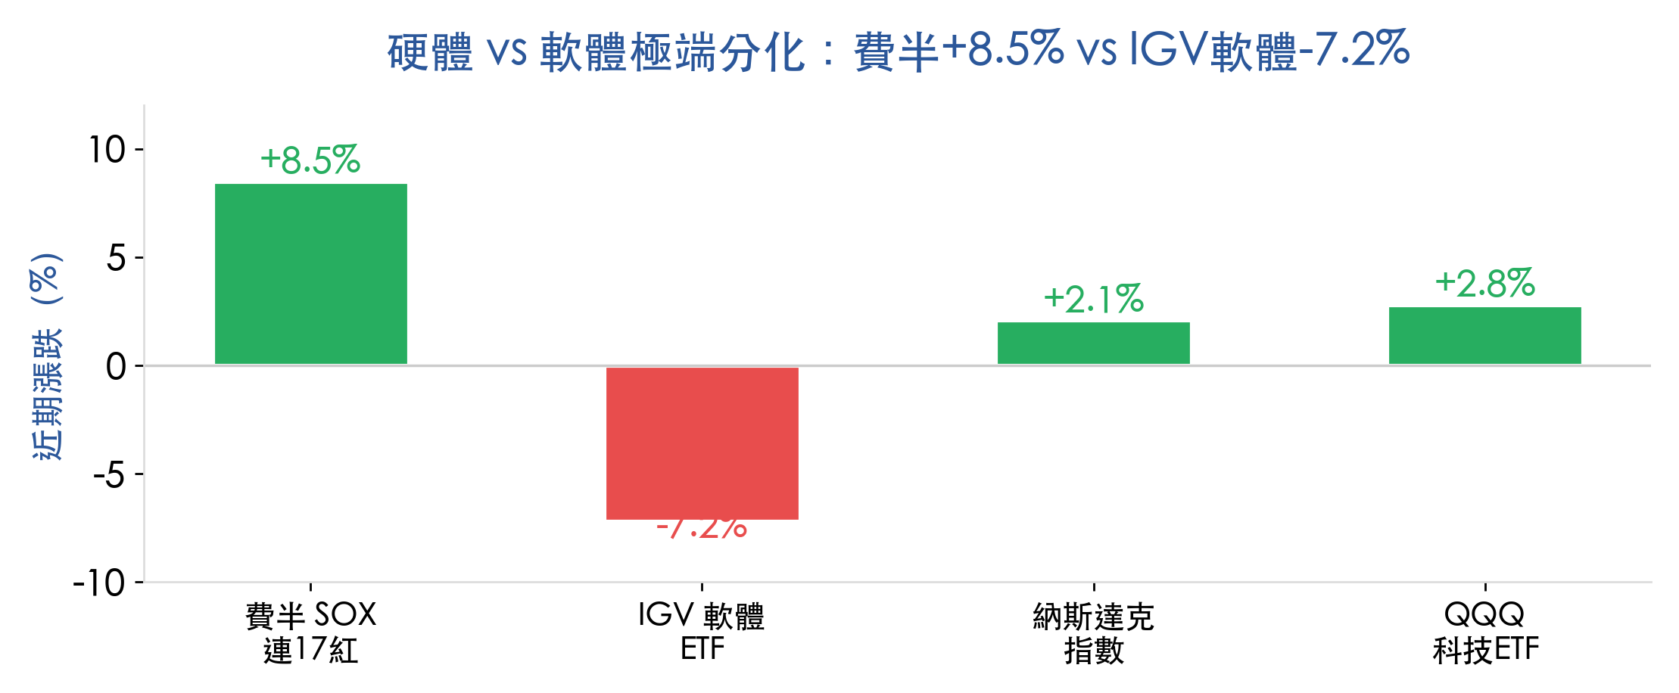
硬體 vs 軟體極端分化
早晨財經速解讀
AI基礎建設需求爆發 | 軟體商業模式仍在調整 | 籌碼高度集中
2026.04.24
分化背後的邏輯
費半連17紅，站上1萬點
AI基建訂單4-5年結構性循環
IGV軟體ETF昨跌近3%
AI商業模式仍在調整期
不確定AI是否顛覆既有軟體業
短線警示：費半技術指標
17天未跌 = 籌碼有點擁擠
IGV目前在強勢築底
抄底資金太多暫時跌不深
早晨財經速解讀 — 2026.04.24 市場分析報告
7 / 20

Slide 8
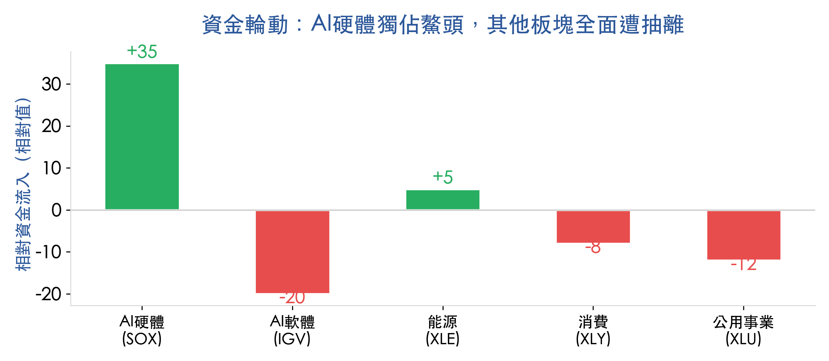
資金輪動 — AI硬體獨佔市場
早晨財經速解讀
單一敘事風險：只看AI硬體 能源/消費/公用事業全遭抽離
2026.04.24
市場共識脫節警訊
市場只剩一個敘事：AI硬體
消費/軟體/能源/公用事業
全面遭資金撤出
跨資產出現明顯背離
利率/油價/中東地緣政治
市場幾乎全部忽略
單邊上攻動能仍強
但需注意共識過於集中
大股票 vs 中小型股的警示
若最終只是大股票的勝利，大型股與中小股持續脫節 → 影響實體經濟。大多數就業仍由小型公司提供
納指創高 vs IGV軟體脫鉤從2025年下半年開始，是重要的市場結構警訊
早晨財經速解讀 — 2026.04.24 市場分析報告
8 / 20

Slide 9
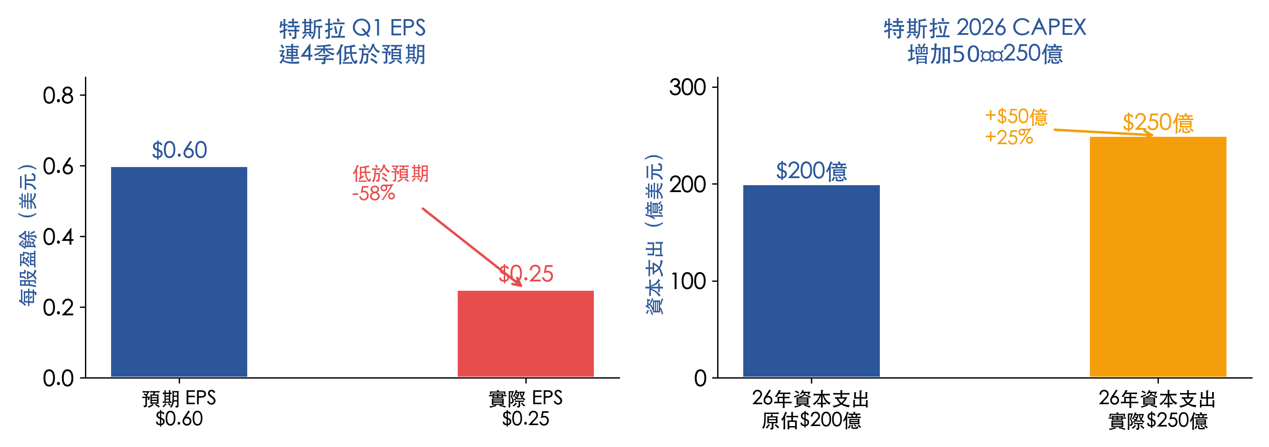
特斯拉財報 & 比特幣資金動態
早晨財經速解讀
特斯拉EPS連4季低於預期 | 散戶每日買入70億 | BTC卡在100日均線
2026.04.24
特斯拉Q1 2026重點
自由現金流回到正值
但EPS僅$0.25（預期$0.60）
連續四季低於市場預期
CAPEX增$50億至$250億
財報後股價跌3.56%
散戶日買入約70億美元
BTC：卡在100日均線
突破75,000-80,000才有機會
散戶投資邏輯：「賣產值的就買」
特斯拉&比特幣：逢低買盤持續，但追高意願薄弱。電動車賣差無關緊要，市場等待自駕/robotaxi的營收貢獻
→ 掘金熱邏輯：最後能不能挖到金不重要，賣鏟子的就繼續買。硬體 > 軟體 > 應用服務
早晨財經速解讀 — 2026.04.24 市場分析報告
9 / 20

Slide 10
03
PART THREE.
台灣市場 — 全面升溫
外銷訂單首破900億 | 金管會三線鬆綁 | 主動ETF全面跑贏大盤

Slide 11
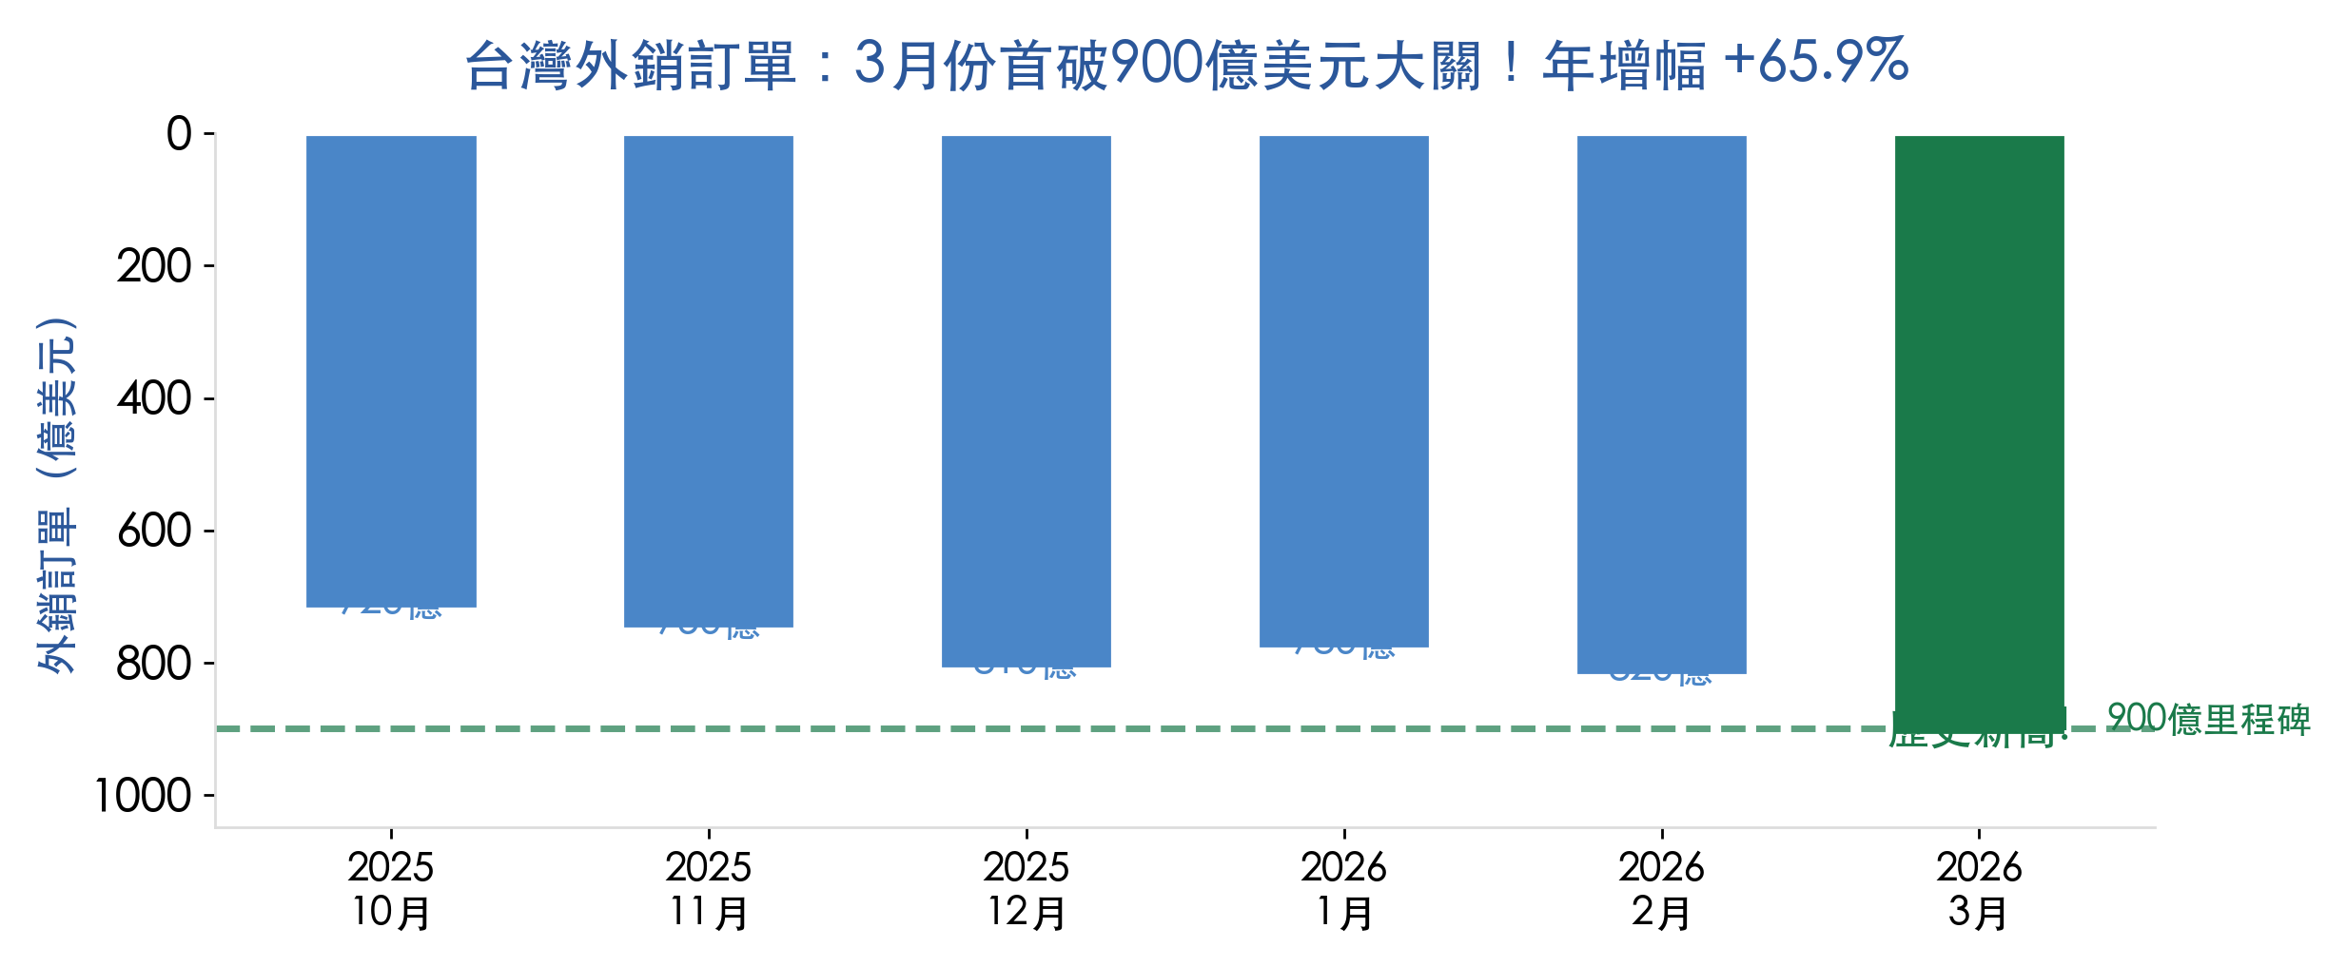
台灣外銷訂單 — 3月首破900億美元大關
早晨財經速解讀
3月份911億美元 | 年增幅+65.9% | Q1累計2,319億 | 美台逆差全球第一
2026.04.24
台灣外銷訂單亮點
3月份：911億美元（歷史首次破900億）
年增幅：+65.9%（爆炸性成長）
Q1累計：2,319億，平均增速50%
去年全年增速已維持20-30%
美國對台灣進口年增596億
全球第一（中國減971億）
AI投資未放緩，反而加速
地緣政治衝突未影響AI需求
早晨財經速解讀 — 2026.04.24 市場分析報告
11 / 20

Slide 12
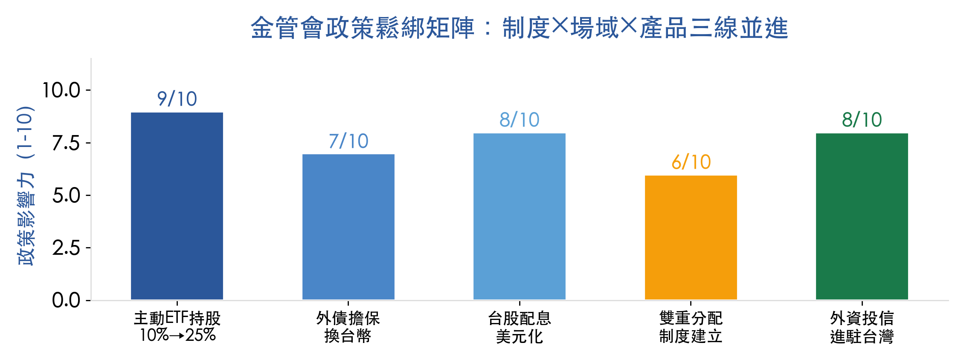
金管會政策鬆綁 — 台股新時代
早晨財經速解讀
單一持股上限10%→25% | 外債擔保換台幣 | 股息美元化 | 亞洲資管中心
2026.04.24
金管會三線並進
① 制度鬆綁
持股上限10%→25%（台積電受益）
外國債券Triple B+可擔保換台幣
② 場域建設
高雄亞洲資產管理中心建立
銀行/保險/資管陸續進駐
③ 產品和服務
TISA長期投資帳戶、稅賦優惠
家族辦公室/跨境投資
核心：台灣從資金輸出地→資金停留地
持股上限放寬 → 主動ETF更貼近市場權重 → 台積電ETF回補力道增強 → 帶動指數進一步上揚
外資可不換匯直接配息 → 降低台股匯率風險 → 增加外資持有台股誘因
早晨財經速解讀 — 2026.04.24 市場分析報告
12 / 20

Slide 13
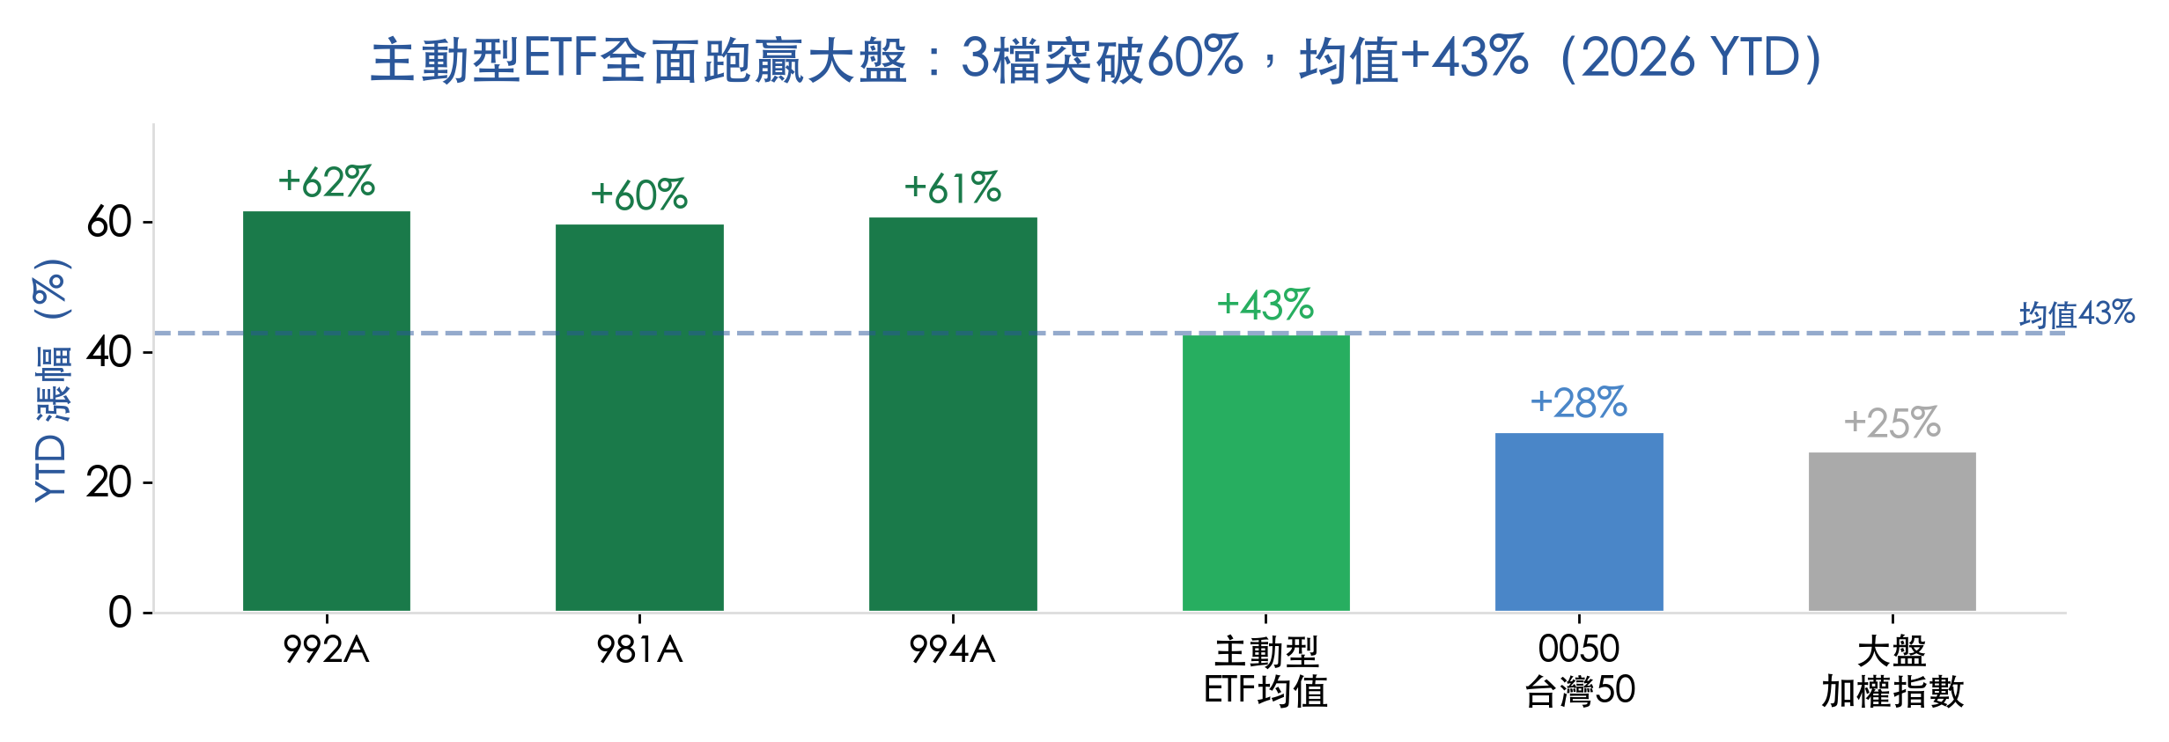
主動型ETF全面跑贏大盤
早晨財經速解讀
992A/981A/994A 突破60% | 均值+43% | 持股集中AI板塊
2026.04.24
主動ETF為何跑贏？
3檔ETF突破60%（992A/981A/994A）
均值+43%，明顯高於大盤
原因：AI相關資金高度集中
集中持股 = 貝塔值放大效應
注意：台積電持股上限鬆綁
10%→25%，未來更大受益
熊市時貝塔值放大 = 跌更多
了解風險，才能正確使用
「ETF永動機」現象解析
台積電股價漲太快 + 持股上限10% → 主動ETF買不夠 → 被迫買0050/0052 → ETF買ETF（永動機現象）
持股上限放寬後 → 主動ETF可直接配置更多台積電 → 績效更貼近市場 → 永動機現象消失
早晨財經速解讀 — 2026.04.24 市場分析報告
13 / 20

Slide 14
04
PART FOUR.
投資策略 — 換股邏輯與配置
硬體主線確認 | 台股換股完成後的機會 | 油價PMI | 外資觀察

Slide 15
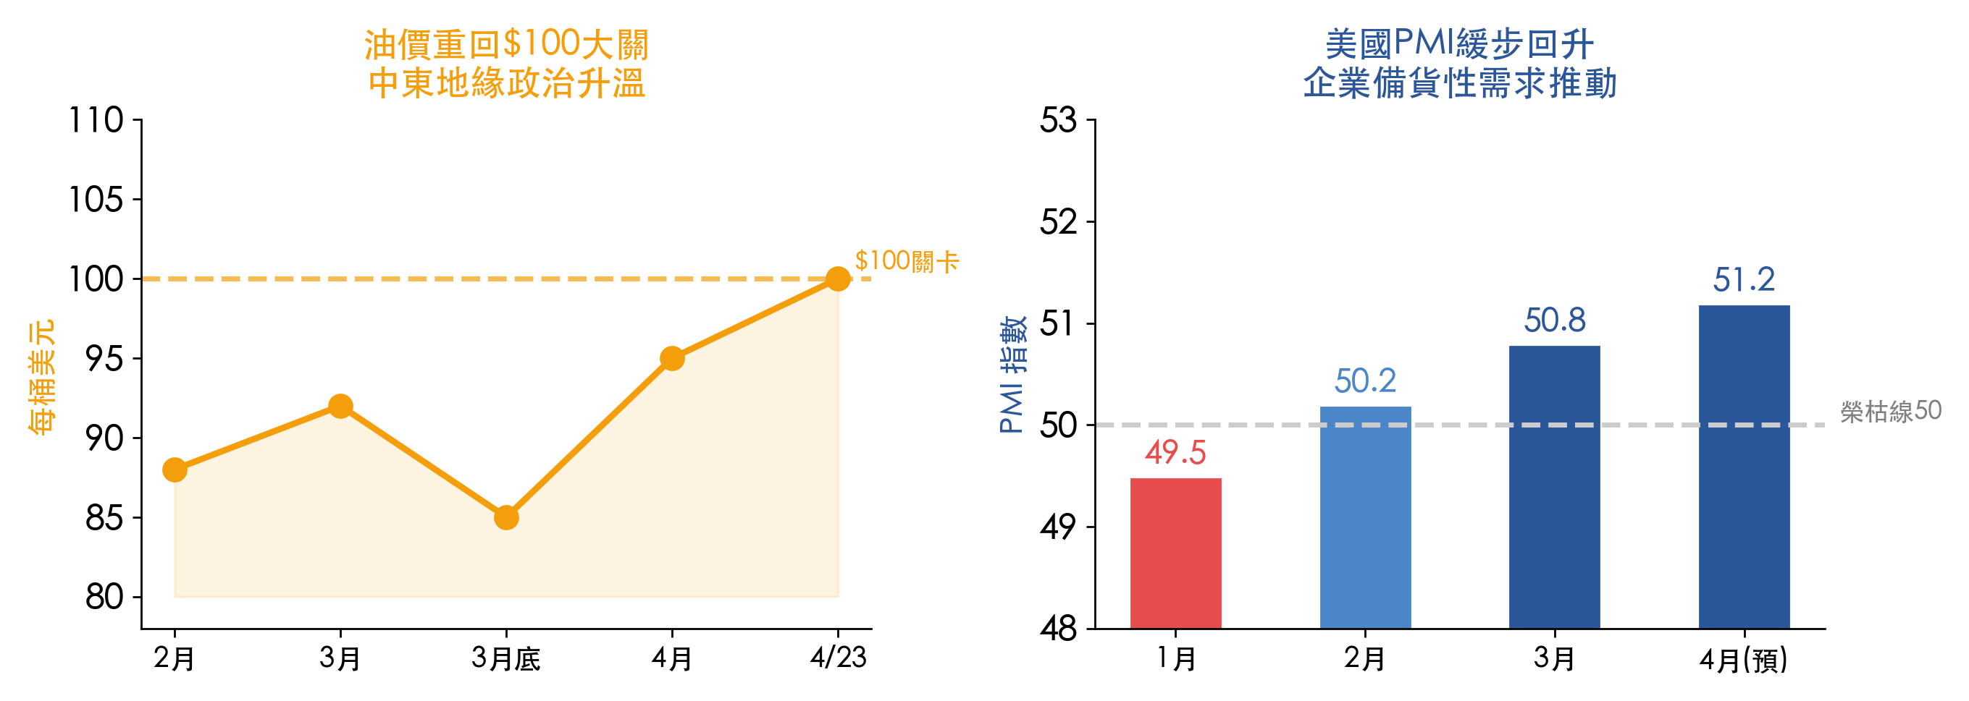
宏觀環境 — 油價回百美元 & PMI緩升
早晨財經速解讀
中東僵局加劇 | XLE能源股築底 | 企業備貨推動PMI 但實質需求偏弱
2026.04.24
宏觀三大警訊
油價重回$100：通膨隱患
美伊談判陷入僵局
革命衛隊退出談判
PMI回升：備貨≠實質需求
企業預期通膨而搶貨
終端需求仍偏弱
美國實質薪資已轉負
就業看似穩但不敢辭職
消費信心持續下滑
早晨財經速解讀 — 2026.04.24 市場分析報告
15 / 20

Slide 16
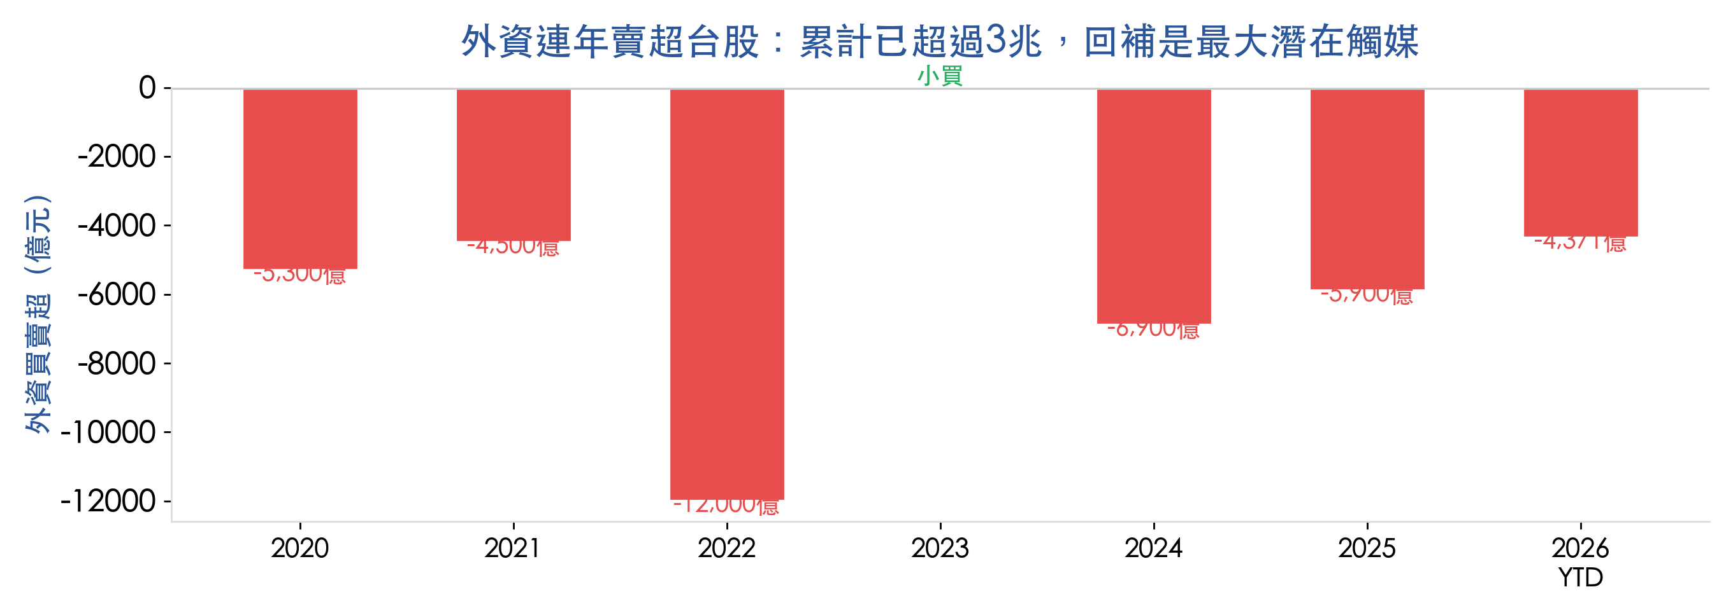
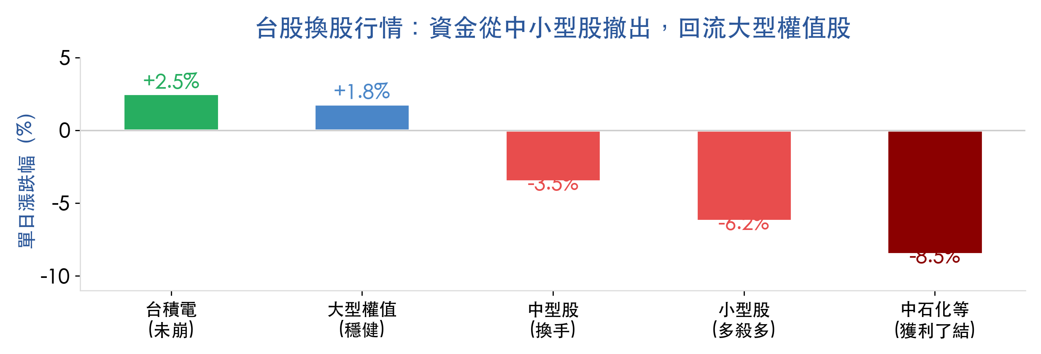
台股換股完成後的機會
早晨財經速解讀
外資賣超4,371億 | 外銷訂單增速65.9% | 大型股主導行情
2026.04.24
台股行情的三大驅動力
① 外銷訂單：增速65.9%，AI投資持續推動，台灣科技出口成全球最大受益方
② 金管會鬆綁：台積電持股上限擴大，ETF回補力道增強，亞洲資管中心逐步建立
③ 外資回補潛力：賣超已逾4,371億，一旦外資轉向，將是台股最大正面觸媒
早晨財經速解讀 — 2026.04.24 市場分析報告
16 / 20

Slide 17
05
PART FIVE.
投資策略總結 — 2026.04.24 操作建議
硬體主線配置 | 資產配置建議 | 風險評估 | 後市觀察重點

Slide 18
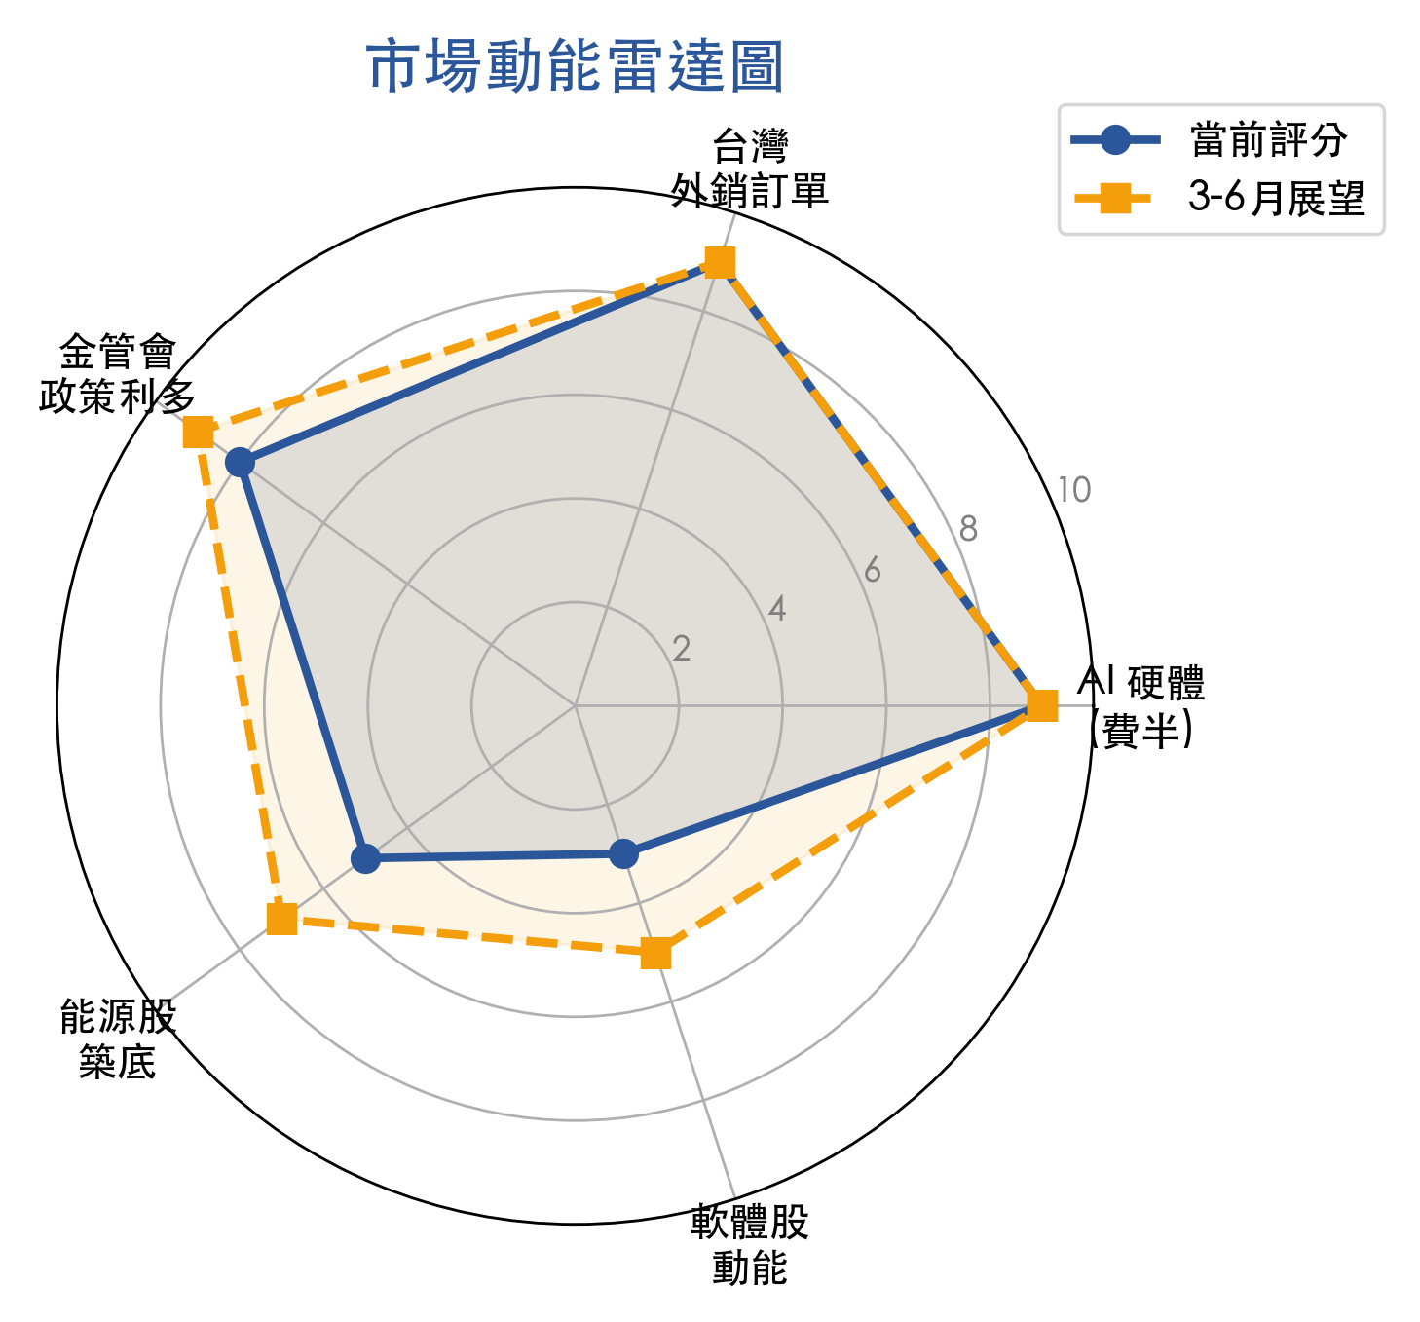
產業動能雷達 & 配置建議
早晨財經速解讀
AI硬體主線持續 | 換股後等大型股確認 | 外資觀察是關鍵
2026.04.24
積極型配置建議
AI硬體/台積電 35%（費半主線確認）
主動型ETF 25%（均值+43% 持續跑贏）
現金 30%（等外資回補確認信號）
能源/防禦 10%（油價支撐，築底觀察）
穩健型配置建議
現金 35%（等換股確認完成後進場）
台積電/大型權值 25%（換股後主力）
防禦型科技ETF 20%（0050/台灣50）
債券/黃金 10%（系統性對沖）
其他 10%
注意：費半17連紅後短線擁擠，別追
早晨財經速解讀 — 2026.04.24 市場分析報告
18 / 20

Slide 19
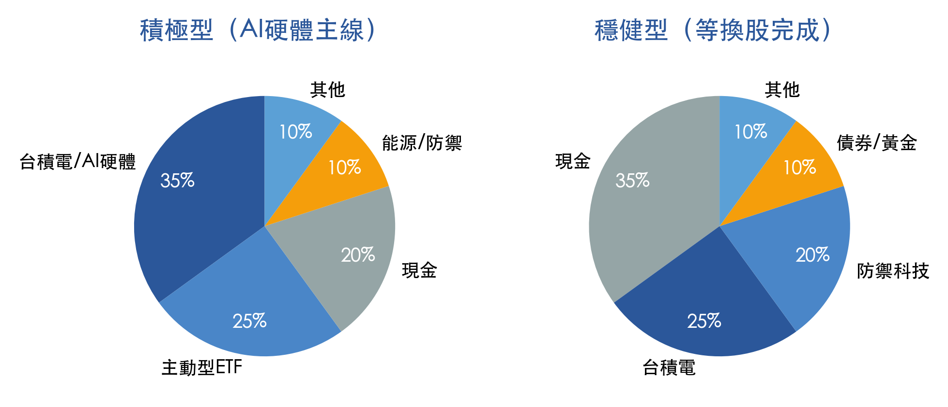
資產配置圖解 & 後市觀察重點
早晨財經速解讀
2026.04.24 — AI硬體主線確立，外資回補仍是最大觸媒
2026.04.24
後市觀察重點
1. 費半籌碼是否鬆動
17連紅後短線擁擠待觀察
2. 台股換股完成確認
大型股是否接棒中小型股
3. 油價持守$100關卡
公債殖利率是否連帶反應
4. 外資回補信號出現
4,371億賣超待回補
核心策略總結
費半破萬點確認AI硬體主線；台股換股 = 行情升級非結束。外銷訂單+65.9%是台股最強基本面支撐
外資4,371億賣超回補是最大潛在觸媒，金管會鬆綁持續加油，台股長期多頭格局未變
早晨財經速解讀 — 2026.04.24 市場分析報告
19 / 20

Slide 20
2026.04.24 重點回顧 & 後市展望
本集五大重點回顧
1. 費半破萬點連17紅：+1.71%收10,078點，三大指數收黑。硬體爆發vs軟體失速，AI基建需求4-5年結構循環確認
2. 台股多殺多換股：成交1.3兆創歷史新高，外資僅賣27億，資金從中小型股流向大型權值。行情升級非結束
3. 台灣外銷訂單創紀錄：3月份911億美元首破900億大關，年增+65.9%，Q1累計2,319億，AI投資加速不減
4. 金管會三線並進：持股上限10%→25%，外債換台幣，美元計價股息，亞洲資管中心建立加速
5. 主動ETF全面跑贏：992A/981A/994A突破60%，均值+43%，持股集中AI板塊放大貝塔效應
後市觀察重點
費半連17紅後籌碼擁擠程度（短線整理空間）；台股換股能否順利完成，大型股接棒訊號
油價$100是否持守（通膨風險 → 公債殖利率影響）；外資4,371億賣超是否開始回補
台灣外銷訂單是否維持高增速；金管會政策落地效果與亞洲資管中心實質進駐進度
資料來源：早晨財經速解讀 | 分析日期：2026-04-24 | 本報告僅供參考，非投資建議

